Slide 1
TIẾNG VIỆT 2

Slide 2
D
Notes:
Viết vào bảng con

Slide 3
Dắt
Notes:
Viết vào bảng con

Slide 4
Tuần 6
Bài
10
CÁI TRỐNG TRƯỜNG EM

Slide 5
VIẾT CHỮ HOA Đ
Tiết 3
Notes:
Người soạn : Phan Thị Linh
LH : 0916.604.268

Slide 6
Quan sát chữ hoa Đ (cỡ chữ vừa)
1
Quy ước tên gọi các đường kẻ
6
5
5
Đ
4
Độ cao 5 ô li
4
3
3
2
2
1
Đường
kẻ đậm
1
2
3
4
Độ rộng 4 ô li

Slide 7
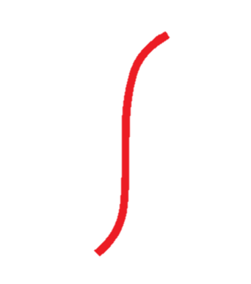
Đ
Notes:
Chữ hoa D gồm mấy nét? 3 nét

Slide 8
Quan sát chữ hoa Đ (cỡ chữ nhỏ)
1
Độ cao 2 ô li rưỡi
Đ
2
1
1
2
Độ rộng 2 ô li
Notes:
Chữ hoa A cỡ chữ nhỏ cũng có 3 n

Slide 9
Quan sát viết mẫu chữ hoa Đ (cỡ chữ vừa)
2
Notes:
Chữ hoa A gồm mấy nét?
Chữ hoa A có 3 nét (tham khảo SGV)

Slide 10
Quan sát viết mẫu chữ hoa Đ (cỡ chữ nhỏ)
2
Notes:
Người soạn : Phan Thị Linh
LH : 0916.604.268

Slide 11
Viết chữ hoa C
3
Đ
Notes:
HS viết bảng con
HS viết vở

Slide 12
4
Viết câu ứng dụng
Đi jŎ wgày đàng, hǌ jŎ sàng δŪ.
o
o
o
o
o
o
o
Notes:
Chú ý HD HS:
- Hiểu nghĩa của câu
Viết hoa chữ đầu câu
Khoảng cách giữa các chữ
Kĩ thuật nối chữ
Độ cao các con chữ

Slide 13
Đi

Slide 15
Dặn dò

